Slide 1
NANU开发报告
陈佳璟

Slide 2
我和姜弈昕负责网页端的开发，我主要负责的是用户端的页面展示，查看文章，和管理员的登陆、注册实现

Slide 3
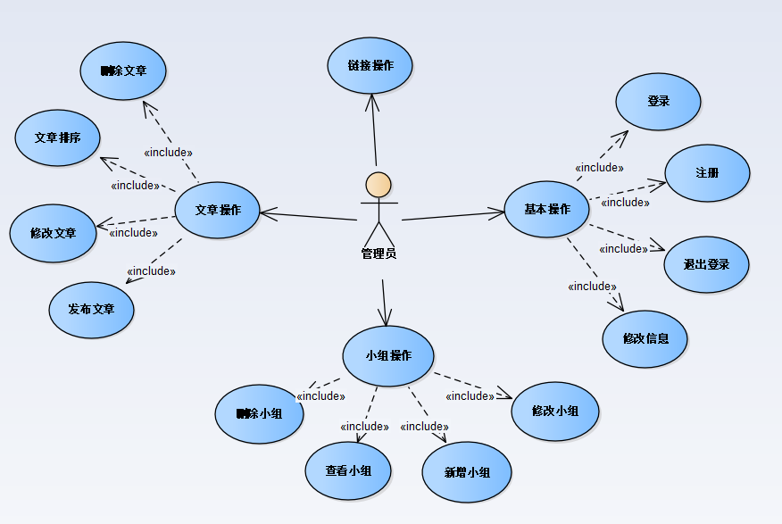
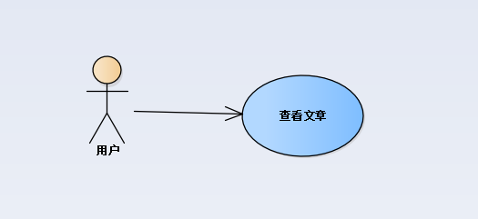
用例分析

Slide 4
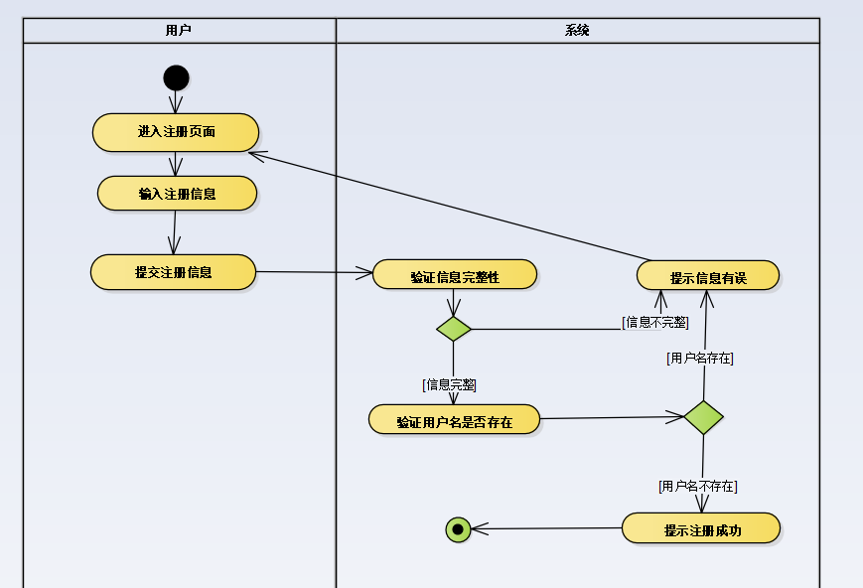
系统架构分析

Slide 5
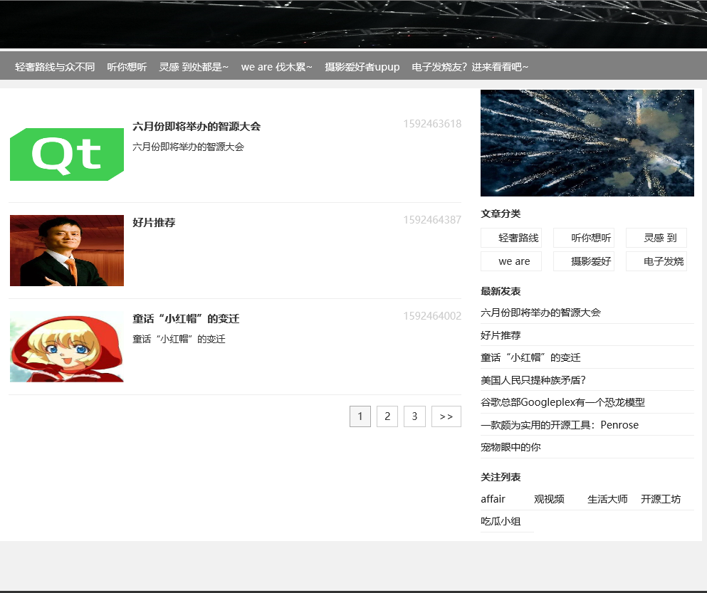
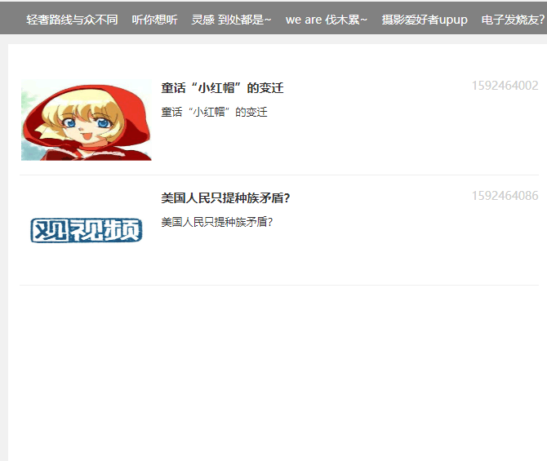
主要编码实现

Slide 6
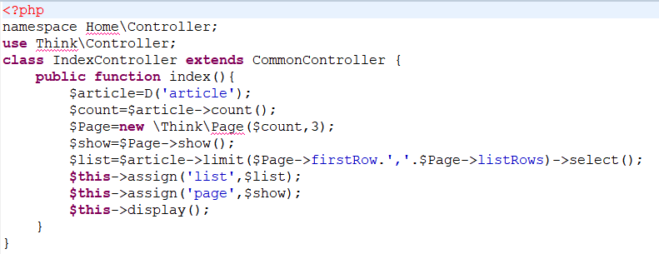
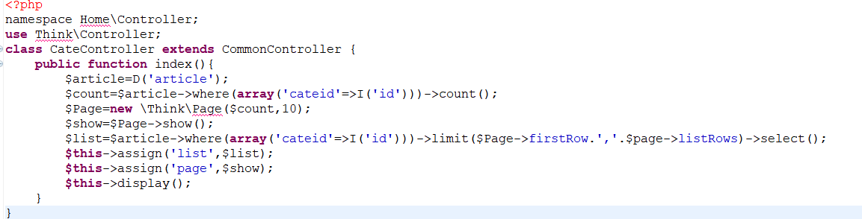

Slide 7
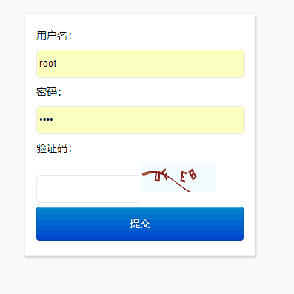
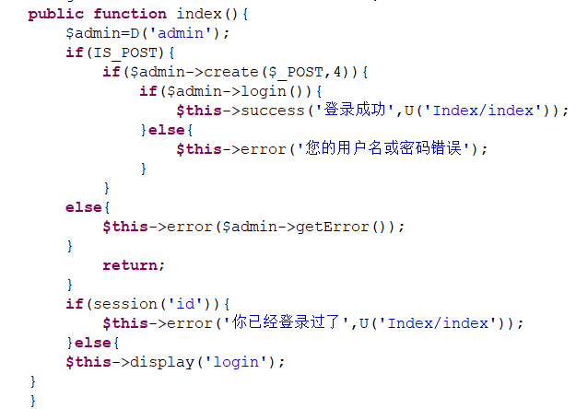
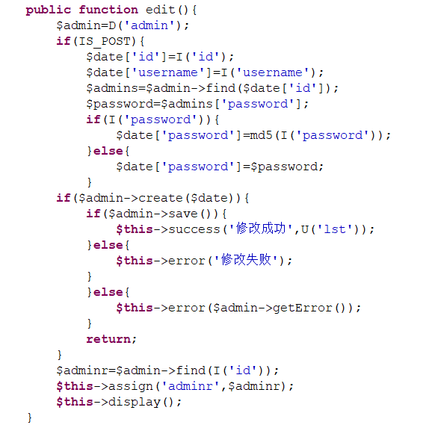
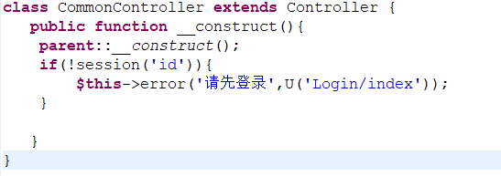
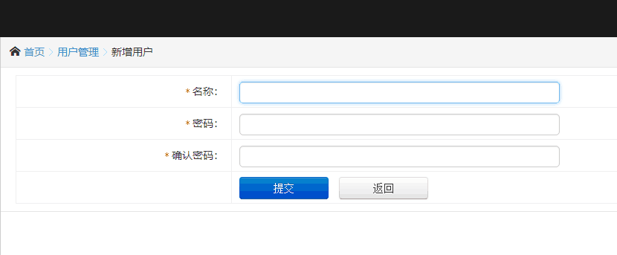
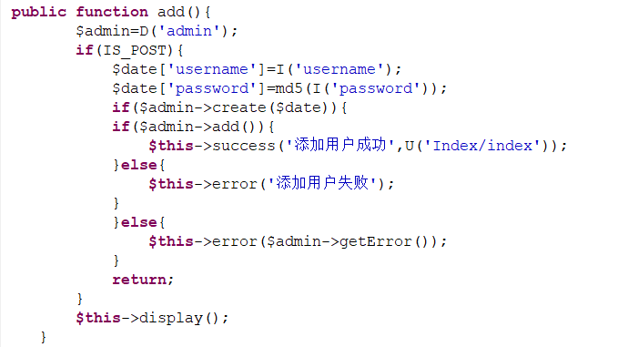
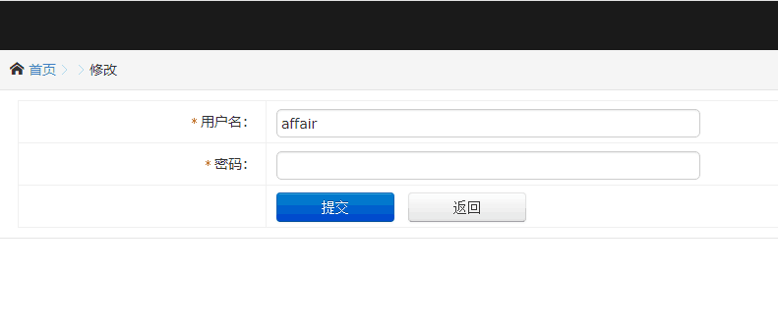

Slide 8
测试总结
测试内容 | 测试目的
模块功能测试 | 根据系统需求说明和设计文档，检查产品是否正确实现了功能
接口正确性测试 | 检查系统能否与外部接口正常工作
容错性测试 | 检查系统容错能力，在异常条件下自身是否具有防护性的措施或灾难恢复性手段
性能测试 | 提取系统性能数据，检查系统是否满足在需求中所规定达到的性能

Slide 9
测试模块
被测功能模块 | 具体用例 | 测试内容和目的
登陆功能 | 发布文章、修改文章、删除已发布的文章 | 检测是否能成功对文章管理相关的操作正常反馈，对非法操作给与合理提示
注册功能 | 新建小组、删除小组、修改小组、小组排序 | 检测是否能成功对小组管理的相关操作正常反馈，系统对于错误的非法操作给与合理提示
链接管理功能 | 添加链接、删除链接、修改链接 | 检测是否能成功对链接管理的相关操作正常反馈，系统对于错误的非法操作给与合理提示

